Slide 1
La seconde guerre mondiale
Ludovic negre,yanis albertini,gregory waille

Slide 2
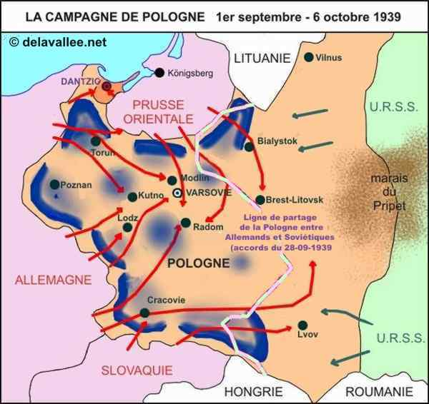
La campagne de Pologne :
L’invasion de la Pologne ou campagne de Pologne (opération fall Weiss) est une opération militaire entreprise le 1er septembre 1939 par l’Allemagne et la Slovaquie, puis l’URSS, contre la Pologne qui a conduit au déclenchement de la seconde guerre mondiale.

Slide 3
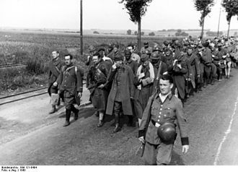
L’invasion de la France
L’occupation allemande de la France commence avec l’armistice du 22 juin 1940 et s’achève avec la libération progressive du territoire à partir de septembre octobre 1943 en Corse et de juin 1944 en France continentale . De fait le pays se trouve inféodé à l’ Allemagne nazie .Comme tous les pays occupés , la France fait l’ objet d’un pillage économique ,humain , financier et même territorial.

Slide 4
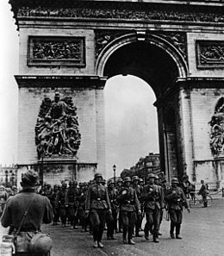
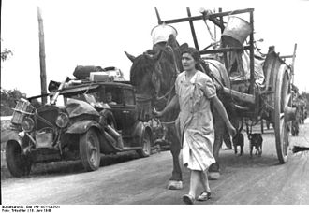
La débâcle de la France
Prisonniers de guerre français , nord de la France,1940
Réfugiés français sur la route de l’exode ,19 juin 1940
Soldats allemands devant l’Arc de triomphe, Paris ,14 juin 1940

Slide 5
Les raisons de la défaite française
En dépit d'une idée courante, l'armée française était loin d'être aussi surclassée en quantité et en qualité qu'on a bien voulu le dire. D'un point de vue strictement matériel, elle faisait globalement jeu égal avec la Wehrmacht : contrairement à ce qui a été colporté depuis, son taux de motorisation était égal à celui de l'armée allemande (autour des 20%), et même supérieur dans le domaine de l'artillerie. Les blindés français étaient plus puissants, mais moins rapides que les Panzers ; les meilleurs chars français, les chars B1, étaient les mieux armés de la bataille; et leur blindage était si épais que seul le 88 antiaérien allemand pouvait espérer le percer.

Slide 6
Carte de la France après la débâcle en 1940

